Slide 1
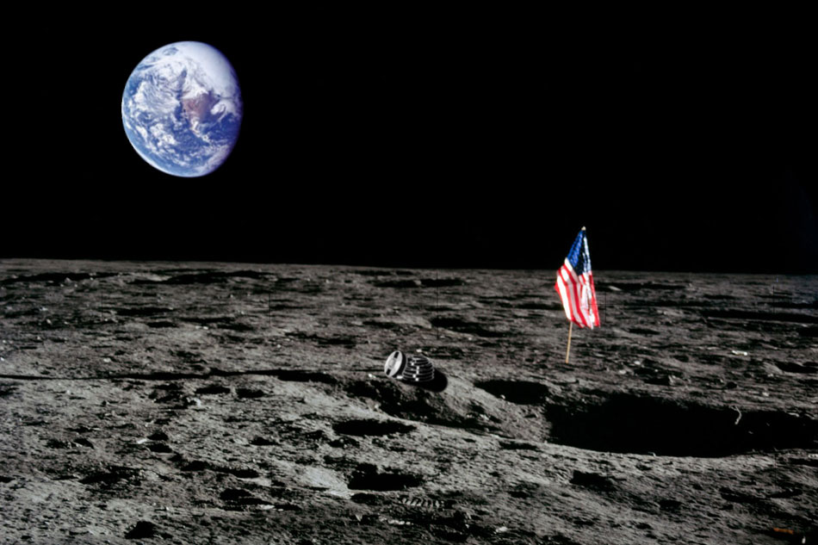
.
.
Notes:
1

Slide 2
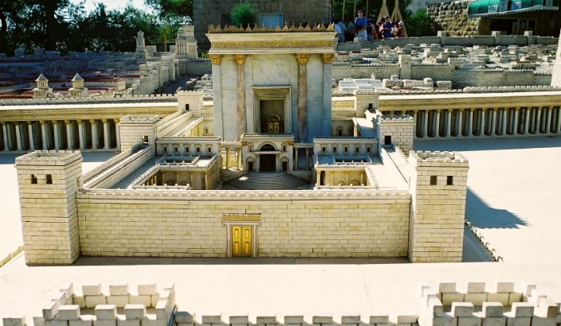
Notes:
2

Slide 3
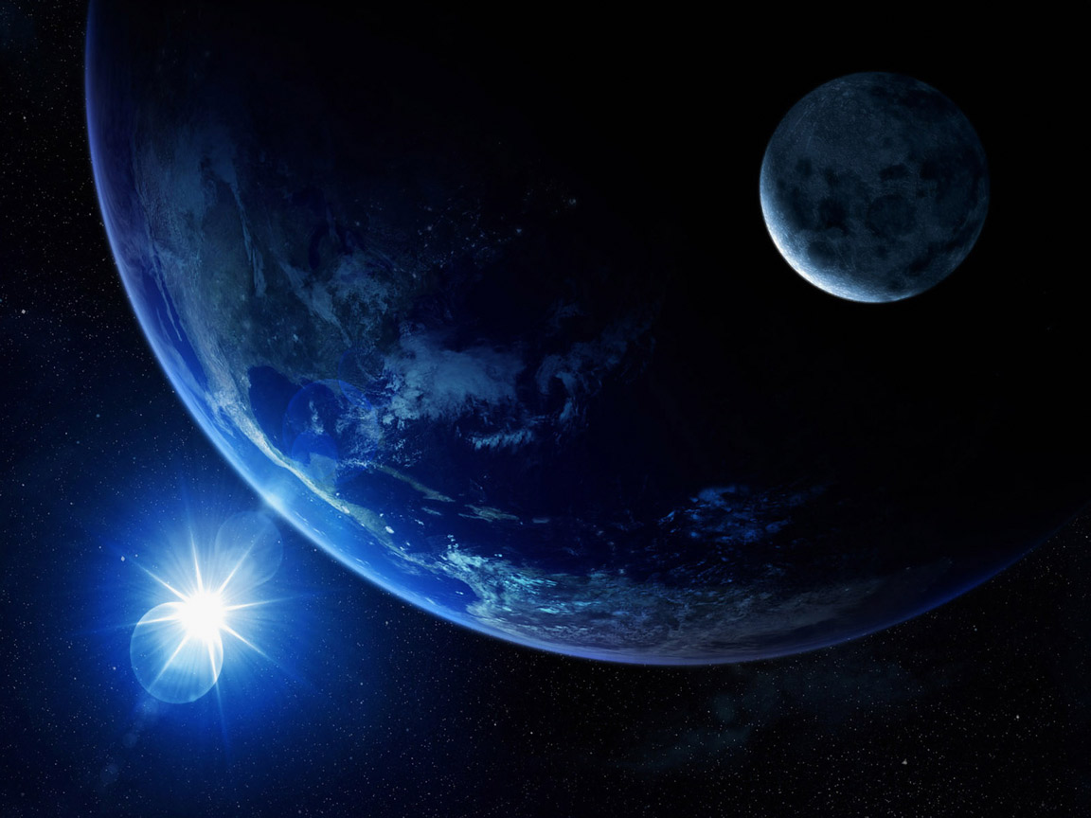
.
.
Notes:
3

Slide 4
.
Notes:
4

Slide 5
.
.
Notes:
5

Slide 6
Notes:
6

Slide 7
.
.
Notes:
7

Slide 8
Notes:
8

Slide 9
.
.
Notes:
9

